Slide 1
A Cat Cating around
Das nächste große Spiel
Genre: PvE
Plattform: PC
Release: Demnächst
BrokeProduction | 2026

Slide 2
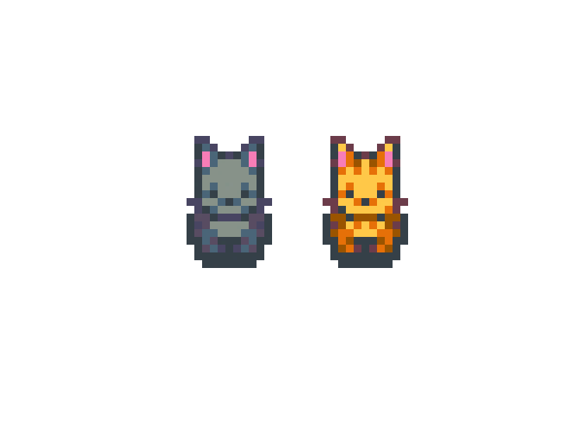
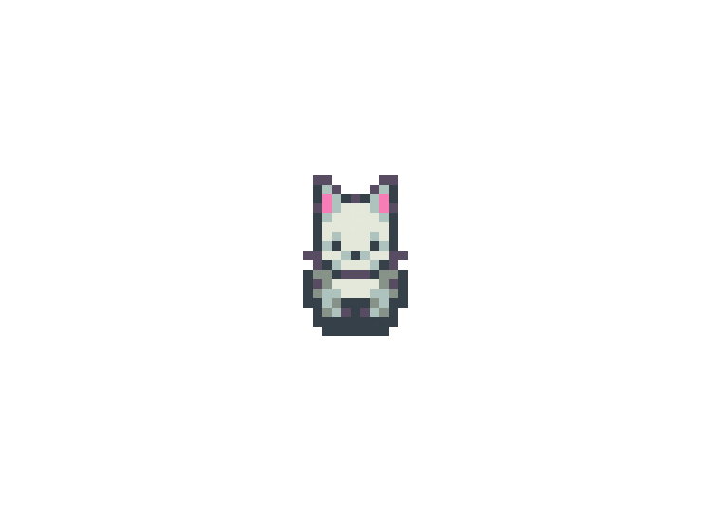
Unser Spiel
Es ist ein Player vs Enemy.
Katzen sind Süß
Natur ist Toll
Für jederfrau/man gedacht

Slide 3
Trailer

Slide 4
Unser Team
👤
Pepe Jehmlich
👤
Jannik Ziereisen
CEO / Game Director
Developer
👤
Erwin Behr
Art Director

